Slide 1

Biosignály elektrické povahy
Rev. 2023

Slide 6
K+
sodík
draslík
Na+

Slide 8
Dipólový moment

Slide 21

Impedance
Impedance je komplexní veličina popisující zdánlivý odpor prvku a fázový posun napětí proti proudu při průchodu harmonického střídavého proudu dané frekvence daným prvkem.
Impedance odporu: Z = R (R rezistance), Impedance cívky: Z = jω L ( Linduktance)
Impedance kondenzátoru: Z=1/jωC (kapacitance)
, kde ω = 2π f
Rezistence R (ohmický odpor)… reálná část impedance …definuje schopnost prvku proud změnit… odpor prostředí
Reaktance – imaginární část impedance

Slide 22
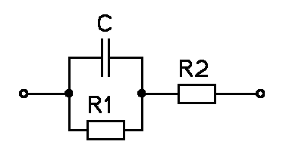
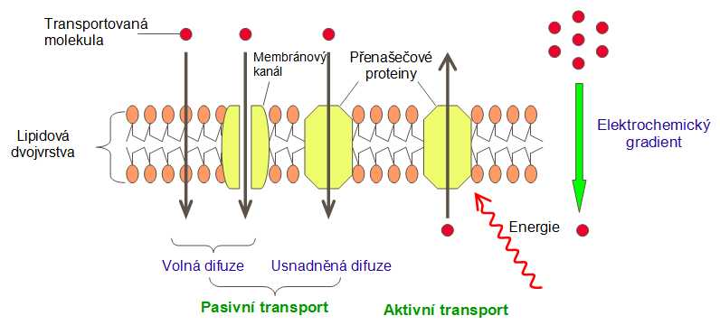
Impedance
Z=1/jωC = 1/j 2πf C
F- fekvence, C- kapacita
Schéma elektrického obvodu, mající velmi podobnou voltampérovou charakteristiku jako buněčná membrána; velmi důležitou charakteristikou je frekvenční závislost – impedance

Slide 23
Impedance
Impedance lidské tkáně je určena jejími složkami
- různá hodnota odporu
vlastnosti kapacit (buněčné membrány, buňky)
Tyto složky ovlivňují hodnoty procházejícího proudu při střídavém napětí (zejména obsah intra a extracelulární vody). pro nízké frekvence pouze významný vliv extracelulární vody (vedení proudu se vnitřní prostředí buněk neúčastní)
díky tomu je možné pomocí bioimpedance (dvojice elektrod umístěných na kůži, připojených ke zdroji střídavého napětí a analýzou procházejícího proudu v čase)- tzv impedanční spektrum:závislost impedance na frekvenciů- stanovit například množství tukové tkáně v organismu, množství tekutin, (tkáňovou ischemii, ..., kvalitu masa...)

Slide 24
Impedance - aplikace
Pomocí impedančního měření zle určit množství tukové tkáně (resp. množství vody) v těle, stanovit homogenitu tkáně
Využití rozdílného uplatnění kapacitní složky tukové tkáně (buněčné membrány tukových buněk) v impedanční charakteristice
Velice jednoduše řečeno, tuková tkáň znesnadňuje tok elektrického proudu, který „lehčeji“ prochází extracelulárním prostředím a svalovou tkání
Tento průchod proudu je charakterizován komplexním odporem (impedancí), která je rozdílná, pro rozdílné frekvence střídavého budícího napětí
Impedance je nízká v tkáni bohaté na intracelulární tekutiny a elektrolyty ale vysoká v tukové tkáni. Impedance je úměrný objemu vody v organismu (TBW).
Častou používanou frekvencí je 5 a 50 kHz, proudy v desítkách až stovkách μA
Používané přístroje/techniky: Bioimpedance spectroscopy instruments, Multi-frequency instruments, Single-frequency instruments, Impedance tomography

Slide 25
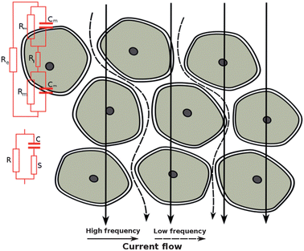
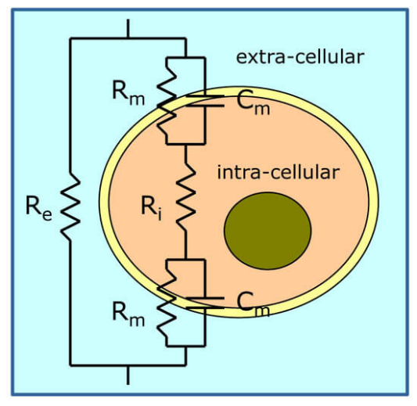
Bioimpedance
Cell membranes behave like “leaky” capacitors, or a capacitor in series with a resistor. Intra- and extracellular fluid behaves as a normal resistor. At high frequencies, the capacitors have low impedance and at low frequencies, the high impedance of the cell membrane causes current to flow through the extracellular space
–Bioimpedance imaging: an overview of potential clinical applications
Richard Bayford * and Andrew Tizzard, 2012
http://www.onkocet.onkocet.eu/userfiles/image/MEIK_BMcell.jpg

Slide 26
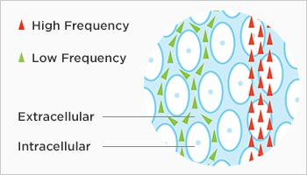
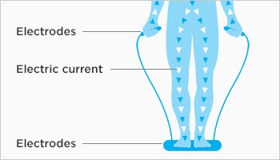
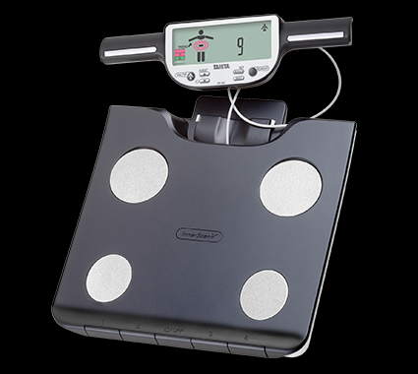
Bioimpedance
Zdroj: https://tanita.eu/tanita-academy/bioelectrical-impedance-analysis
„… The electrical signal passes quickly through water that present in hydrated muscle tissue but meets resistance when it hits fat tissue. This resistance, known as impedance, is measured and input into scientifically validated Tanita equations to calculate body composition measurements. Depending on the monitor, body composition measurements are provided in under 20 seconds. „
„ … Tanita Multi-Frequency Monitors are able to measure ﻿bioelectrical impedance analysis at three, five or six different frequencies. The additional frequencies provide an exceptional level of accuracy compared to single frequency monitors and also makes it possible to estimate extra-cellular water, intra-cellular water and total body water. This information is essential for providing a detailed insight into a personal health status and for indicating health risks such as severe dehydration or oedema (water retention). „
Rychlé, neinvazivní, nízké provozní náklady X méně přesné ve srovnání s jinými metodami

Slide 27
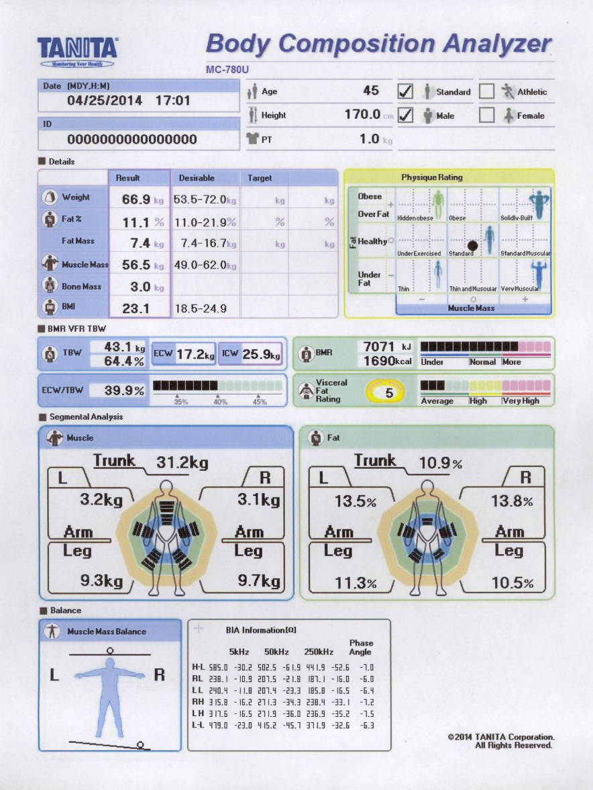
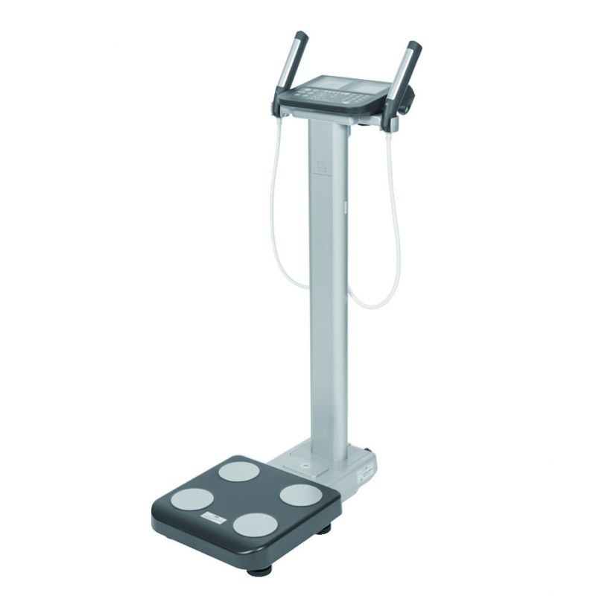
Multi Frequency Segmental Body Composition Analyzer TANITA
I takto může vypadat výsledek bioimpedančního měření
Features:
Whole Body Composition Measurements:
P Weight P Body fat %
P Fat mass P Fat free mass
P Muscle mass P Total Body Water
P Extra Cellular Water P Intra Cellular Water
P ECW/TBW ratio P Body mass index
P Bone mass P Physique rating
P Visceral fat rating P Basal Metabolic Rate
P Muscle mass balance
Segmental readings for each leg, arm and trunk:
P Fat % P Fat mass P Fat rating
P Muscle mass P Muscle mass rating
P Reactance/resistance and phase angle
Specifications:
P Uses non-invasive 8 electrode
multi-frequency Bioelectrical Impedance Analysis
P Output to PictBridge printer, with an in-depth
assessment sheet
P Built-in SD card facility automatically collects data
P Max weight capacity:
600lb x 0.2lb / 270kg x 0.1kg
P USB & RS232 Connection
P Lightweight & easy to disassemble and transport
P Multi frequency: 5kHz, 50kHz, 250kHz
P 3 year warranty
The Tanita Body Composition Analyzer measures body composition using a constant current source with a
high frequency current (50kHz, 90μA).

Slide 28
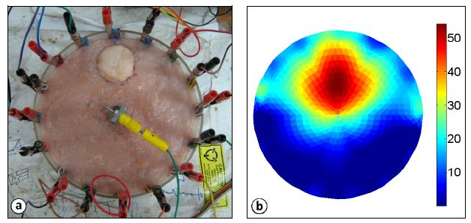
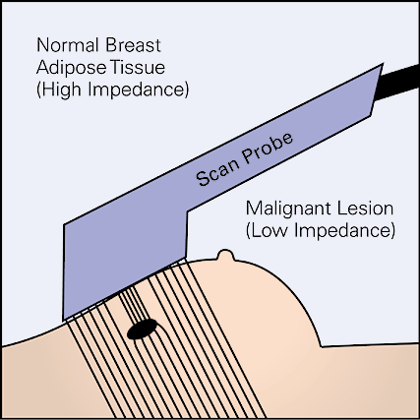
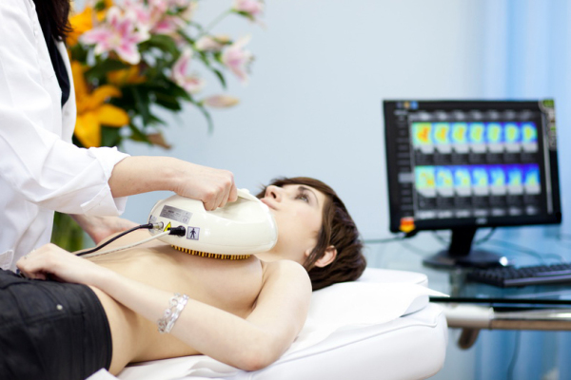
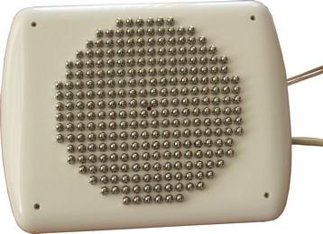
Impedance - aplikace
Měření homogenity tkáně pomocí impedančních map – možnost detekce nádorů
:electrical impadence mammography EIM
http://www.imaginis.com/files/media/transfer/img/tscan/probe.gif
http://sine.ni.com/cms/images/casestudies/iiscff.jpeg?size

Slide 29
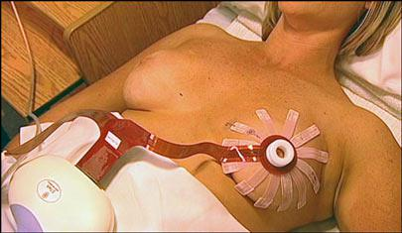
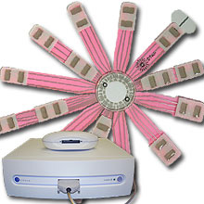
Impedance - aplikace
Z-Tech Breast Scan
https://www.medgadget.com/2007/01/ztech_breast_sc_1.html
Společnost tvrdí, že má funkci podloženou testováním na 3500 subjektech s výsledky srovnatelnými s klasickou X-ray mamografií.
X
“You’re implementing something that’s guaranteed to produce X number of false alarms,” says Alexander Hartov, an expert on the medical applications of electrical impedance at the Thayer School of Engineering at Dartmouth College, in Hanover, NH.

Slide 30
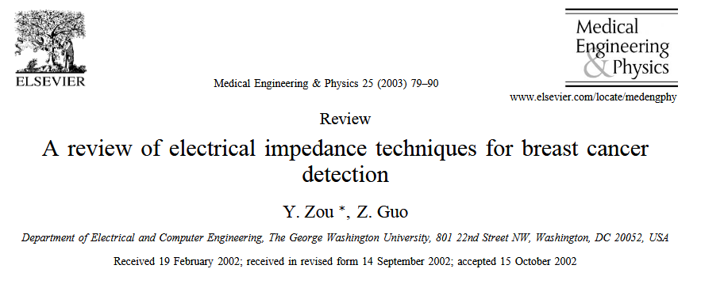

Slide 31
mobilní telefon - EKG
Kardia Alivecore

Slide 32
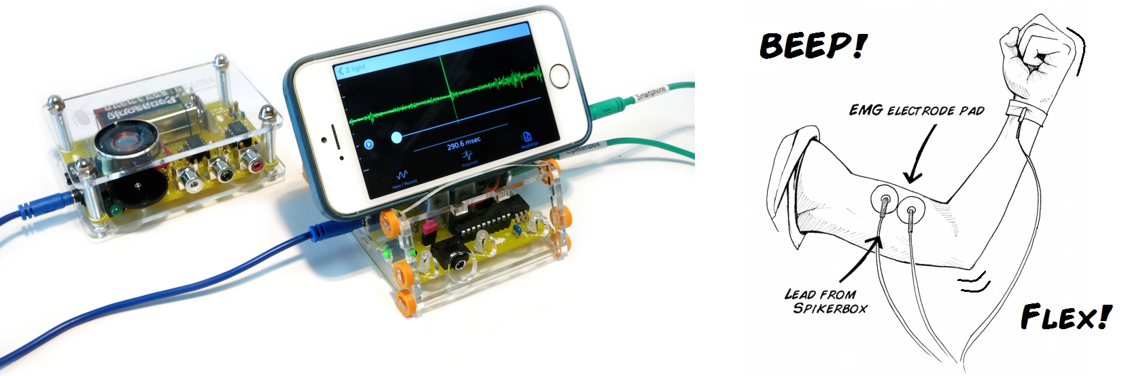
mobilní telefon - EMG
Muscle Channel SpikerBox

Slide 33

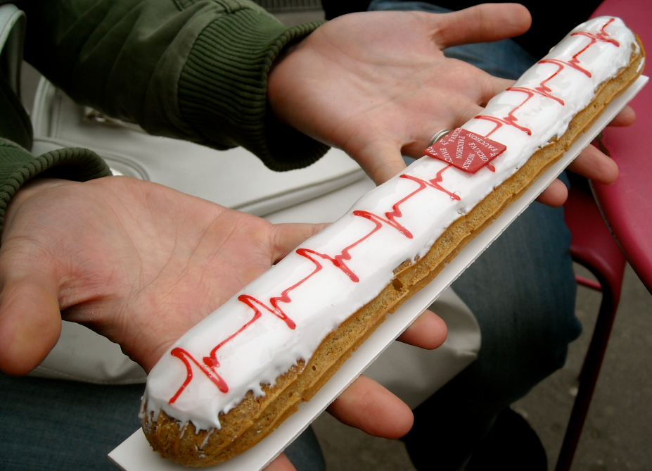
Děkuji za pozornost

